Slide 1

MS Office
PowerPoint 2007

Slide 2
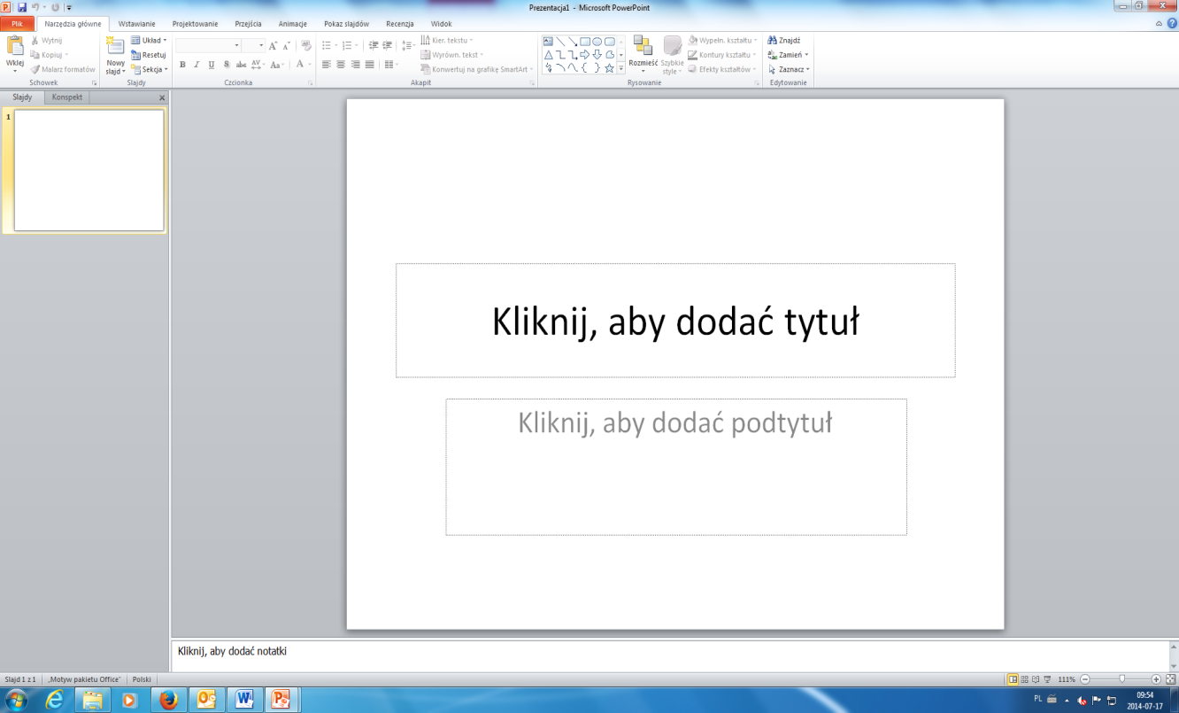
Tworzenie Prezentacji
Kliknąć Start i z menu, które
się pojawi wybrać opcję
Wszystkie Programy
Microsoft Office
Microsoft Office PowerPoint.
Program PowerPoint po uruchomieniu otworzy nową pustą prezentację o nazwie Prezentacja 1. Nowo utworzona prezentacja zawiera jeden slajd o układzie Slajd tytułowy.

Slide 3
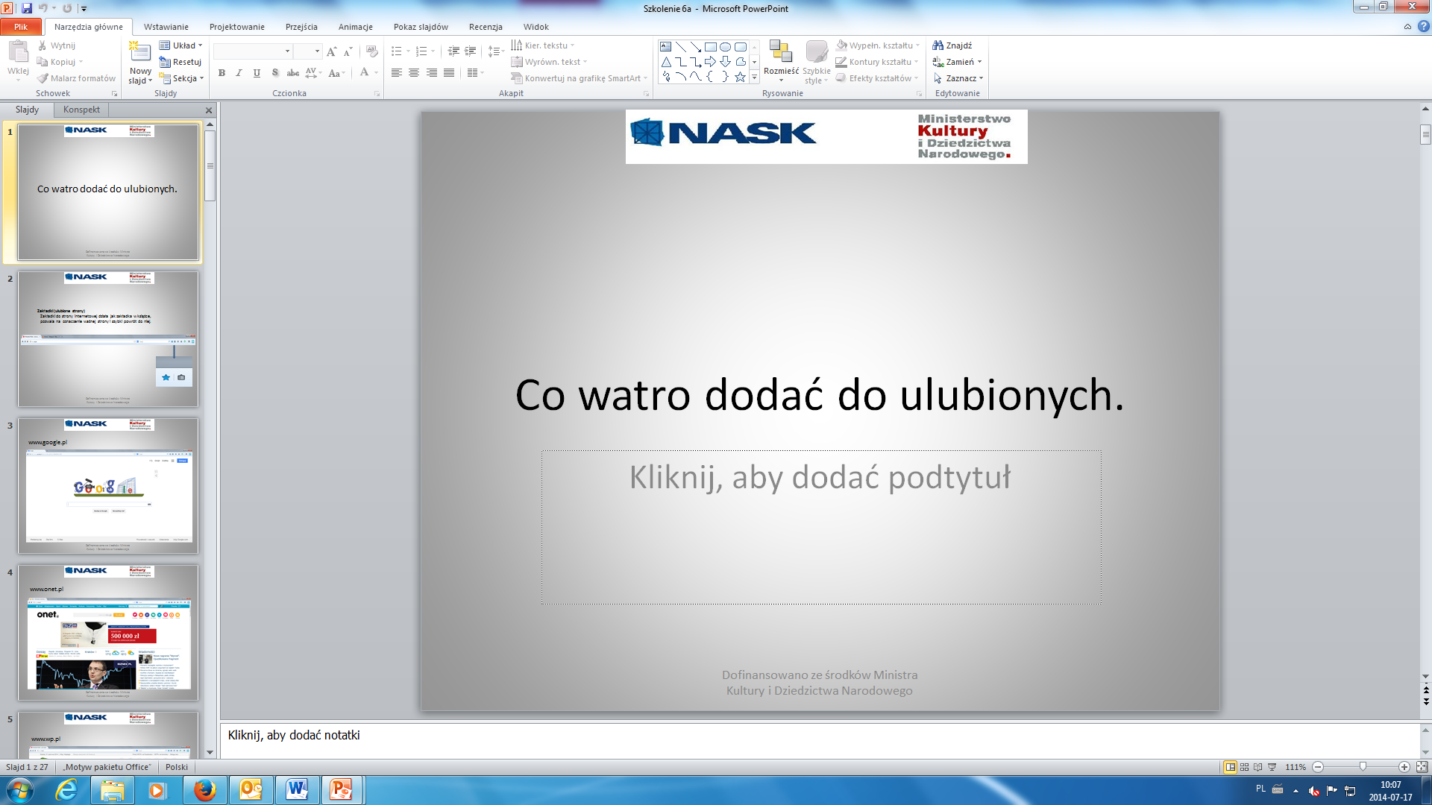
Widoki prezentacji
Widok normalny jest to główny widokiem edycji, w którym najczęściej pracujemy.
W tym widoku wpisujemy tekst i projektujemy prezentację.
Obszar roboczy
Panel slajdy
Pasek notatek

Slide 4
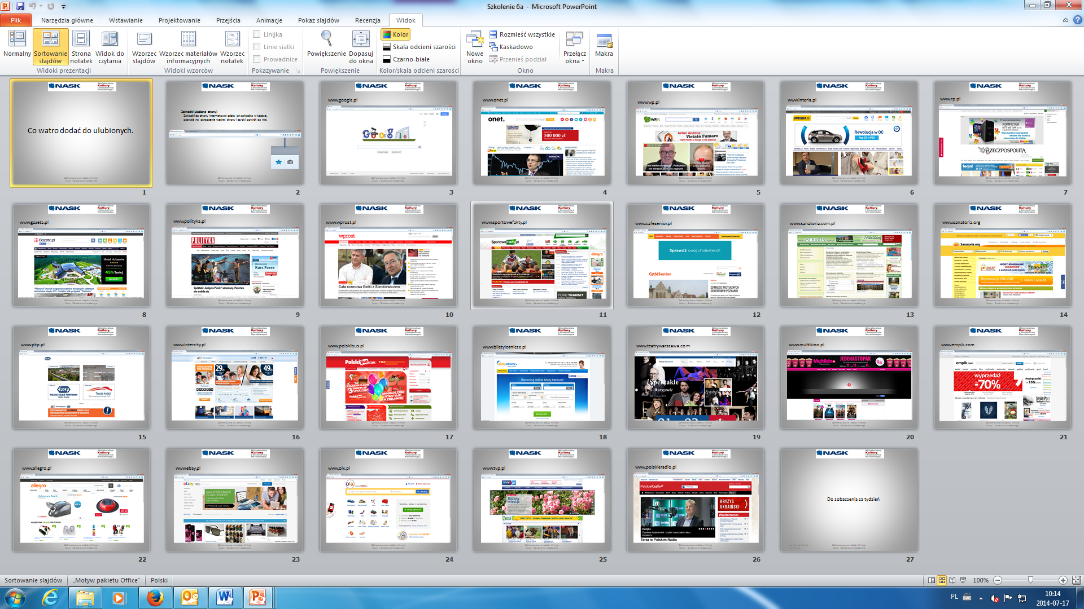
Widok sortowania slajdów
W tym widoku slajdy przedstawione są w postaci miniatur, dzięki czemu mamy obraz tego jak wyglądają wszystkie slajdy naszej prezentacji i w jakiej są kolejności

Slide 5
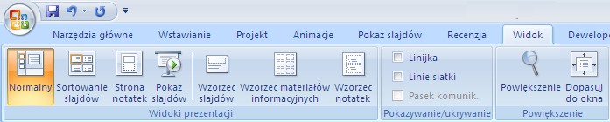
Widok pokazu slajdów
Ta opcja widoku jest opcją najważniejszą, ponieważ powoduje wyświetlenie slajdów na całej powierzchni ekranu komputera i przeprowadzenie pokazu.
Pokaz slajdów możemy też uruchomić wciskając klawisz F5 – pokaz slajdów od początku, lub Shifr+F5 – pokaz od bieżącego slajdu

Slide 6
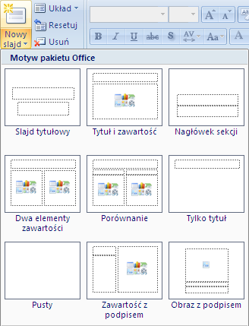
Układ slajdu
Służy do rozmieszczania obiektów i tekstu na slajdzie. Układ jest częścią wzorca slajdów zawierającą informacje o położeniu zawartości na slajdzie. Układy zawierają symbole zastępcze, w których jest przechowywany tekst, taki jak tytuły lub listy punktowane, oraz zawartość slajdów, taką jak grafika.
Tworzenie nowego slajdu może być poprzedzone wybraniem wzorca slajdu (Motywy pakietu Office) pomagającego tworzyć zawartość.

Slide 7
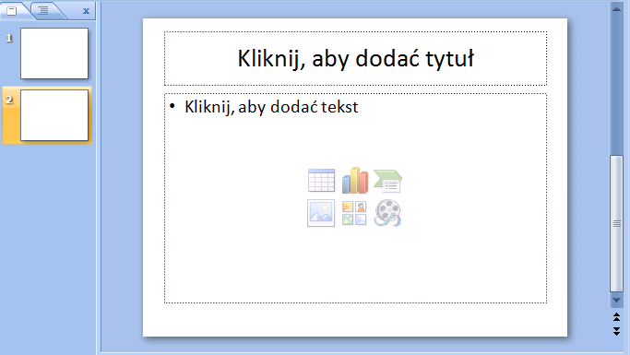
Wprowadzenie tekstu na slajdy
Nowa prezentacja zawiera na slajdach symbole zastępcze w postaci pól tekstowych (chyba, że wybrany został układ Pusty), w celu zastąpienia istniejącego w tych polach tekstu własnym należy:
Kliknąć wewnątrz pola, w którym chcemy, aby znalazł się tekst.
Rozpocząć pisanie
lub jeśli został wybrany pusty slajd wybrać zakładkę
Wstawianie
Pole tekstowe
Wstawić myszką pole tekstowe na slajd i rozpocząć pisanie.

Slide 8
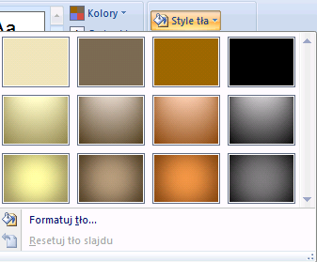
Tło slajdu
Jeżeli chcemy, aby elementy graficzne tła nie były widoczne na jednym, kilku lub wszystkich slajdach prezentacji, należy:
W panelu Slajdy zaznaczyć miniatury slajdów, które mają zostać zmodyfikowane.
Wybrać polecenie Projekt/tło/ukryj grafikę tła.
W celu zmiany tła na jednym, kilku lub wszystkich slajdach prezentacji, należy:
W panelu Slajdy zaznaczyć miniatury slajdów, które mają zostać zmodyfikowane.
Wybrać polecenie Projekt/tło/style tła. Spowoduje to otwarcie galerii kolorów tła.
Wybrać odpowiednią opcję

Slide 9
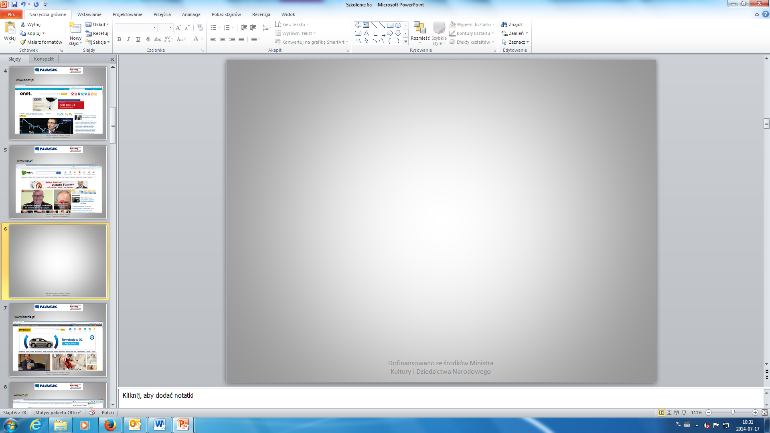
Dodawanie slajdu do prezentacji
Nowy slajd

Slide 10
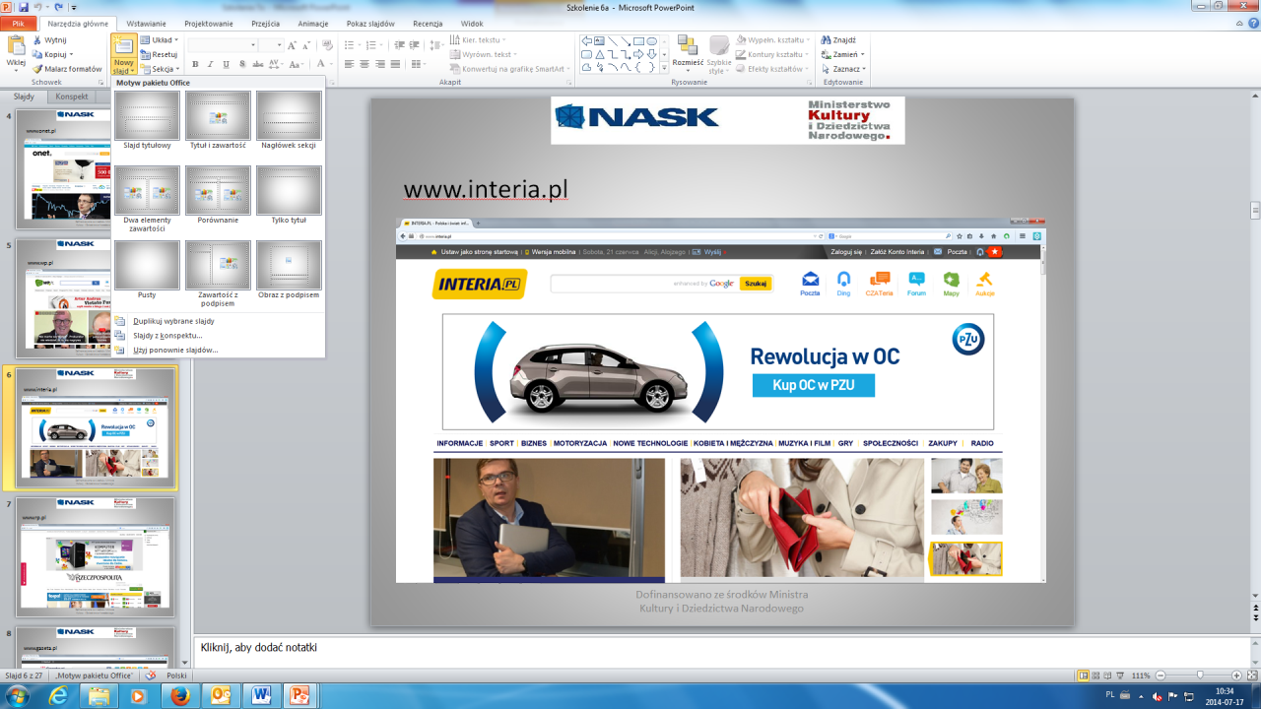
Dodawanie slajdu o dowolnym układzie
Aby dodać slajd o dowolnym układzie, należy:
Na karcie Narzędzia główne w grupie Slajdy kliknąć strzałkę w dół znajdującą
się obok polecenia Nowy slajd. Zostanie wtedy wyświetlona galeria układów.
Wybrać układ wstawianego slajdu

Slide 11
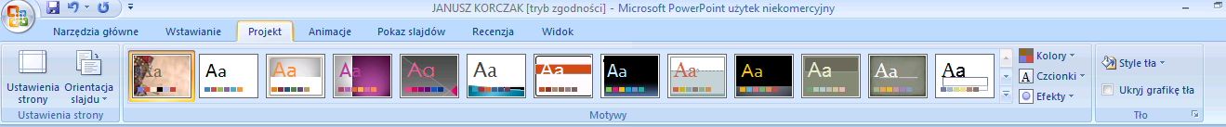
Projekty prezentacji
Zakładka Projekt pozwala na ustawienie:
Orientacji slajdu, czyli ustawienia strony w dwóch opcjach Pionowej/Poziomej.
Ustawienia strony co pozwala na ustawienie szerokości i wysokości slajdu.
Pozwalają wybrać przygotowane przez program gotowe motywy, które można wykorzystać do jednego lub kilku slajdów prezentacji.

Slide 12
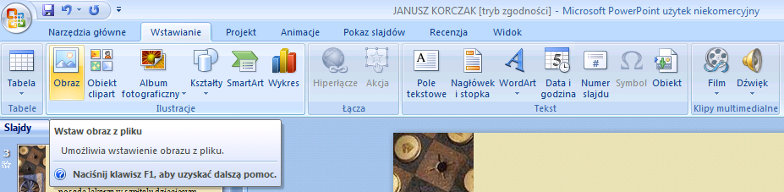
Grafika
W celu wstawienia obrazu należy:
Wybrać polecenie Wstawianie/Ilustracje/Obraz. Spowoduje to otwarcie okna Wstawianie obrazu.
Wyszukać obraz, który ma zostać wstawiony i kliknąć go dwukrotnie. Spowoduje to wstawienie obrazu dokładnie w środku slajdu.
Obiekt graficzny klikając na niego możemy w dowolny sposób przestawiać, powiększać czy pomniejszać, kopiować i wklejać do następnych slajdów.

Slide 13
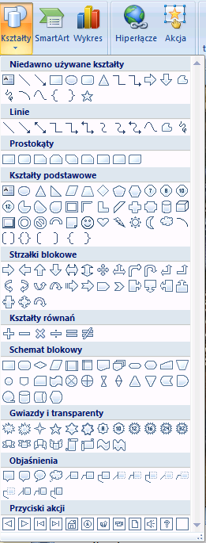
Wstawianie prostych kształtów
W celu wstawiania prostych kształtów na slajdzie należy:
Wybrać polecenie Wstawianie/Ilustracje/Kształty, spowoduje to wyświetlenie galerii kształtów.
Wybrać kształt, który zostanie wstawiony.
Umieść wskaźnik w tym miejscu, w którym zostanie rozpoczęte rysowanie.
Kliknąć i nie zwalniając klawisza myszy przeciągnąć wskaźnik.
Kiedy kształt osiągnie żądane wymiary należy zwolnić przycisk.

Slide 14
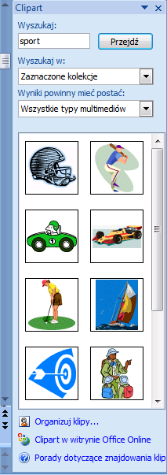
ClipArt
ClipArt plik graficzny, najczęściej dosyć prosty, dołączany do dokumentu tekstowego, jako ozdoba. Pliki takie można wstawiać z gotowych zbiorów.
Jeżeli chcemy wstawić obiekt Clipart, należy:
Wybrać polecenie Wstawianie/Ilustracja/Obiekt Clipart. Spowoduje to otwarcie panelu zadań Clipart
W polu Wyszukaj wpisać słowo opisującą czego szukamy
Z listy rozwijanej Wyszukaj należy wybrać kolekcję i biblioteki, które zostaną przeszukane i kliknąć przycisk Przejdź.
W oknie głównym panelu Clipart pojawią się miniatury znalezionych obrazów
Kliknąć obraz spełniający nasze kryteria.

Slide 15
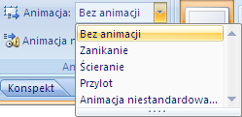
Animowanie slajdów
Animowanie slajdów polega na zastosowaniu do obiektów znajdujących się na slajdzie efektów animacji. Jeżeli chcemy do danego obiektu dołączyć animację, należy:
Zaznaczyć obiekt lub grupę obiektów, do których ma zostać dołączony efekt animacji.
Wybrać polecenie Animacje/Animacje/Animacja, co spowoduje otwarcie listy rozwijanej.
Z listy rozwijanej wybrać efekt animacji.

Slide 16
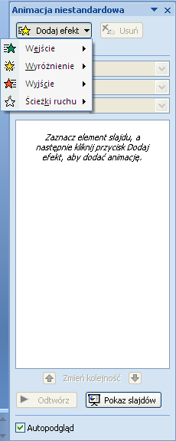
Animacja niestandardowa
Jeżeli chcemy dodać animację niestandardową do obiektu lub grupy obiektów, należy:
Zaznaczyć obiekty, do których zostanie dodana animacja. Wybrać polecenie Animacje/Animacje/Animacja niestandardowa, co spowoduje otwarcie okienka zadań Animacja niestandardowa. Kliknąć przycisk Dodaj efekt, co spowoduje otwarcie listy rozwijanej.
Wybrać jedną z czterech grup efektów:
Efekt wejścia. Definiuje, w jaki sposób obiekt po raz pierwszy pojawi się na slajdzie. Dostępnych jest ponad trzydzieści efektów wejścia podzielonych na trzy kategorie: Podstawowe, Umiarkowane, Wyraziste.
Efekt wyróżnienia. Definiuje, co będzie się działo z obiektem, gdy będzie on widoczny na slajdzie, np. zmiana koloru czcionki tekstu, bądź obracanie obrazka wokół własnej osi.
Efekty wyjścia. Definiuje, w jaki sposób obiekt będzie znikać ze slajdu. Efekty wyjścia podzielone są na cztery kategorie: Podstawowe, Subtelne, Umiarkowane, Wyraziste.
Efekty ścieżki ruchu pozwala przesuwać obiekt po slajdzie wzdłuż zdefiniowanej ścieżki ruchu.

Slide 17
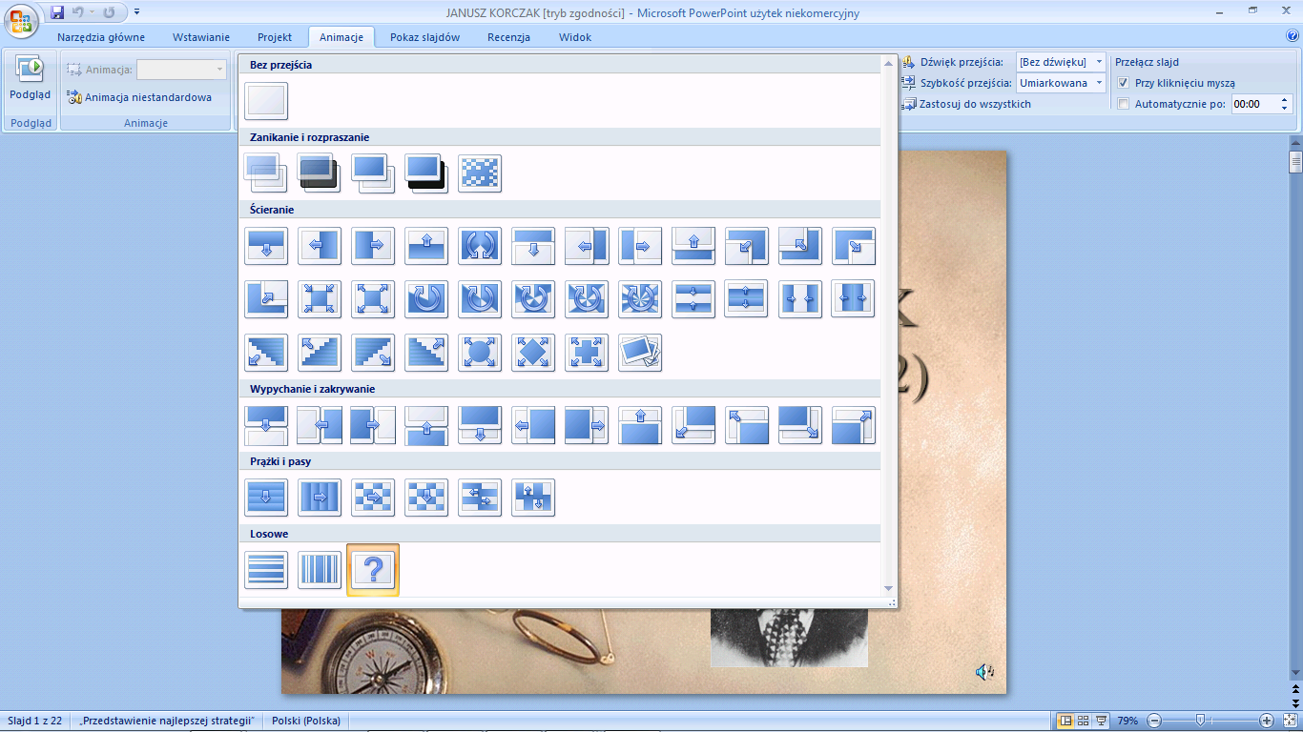
Efekty przejścia
Przejścia slajdów są efektami podobnymi do animacji i określają, w jaki sposób pojawi się zawartość slajdu.

Slide 18
Do zobaczenia za tydzień

